Slide 1
L’ACTIVITE REELLE DES ENSEIGNANTS Pilotage académique
AMATTE Lionel
Inspection Pédagogique EPS
de Nouvelle Calédonie 2013
Document construit à partir des travaux d’Alain Rhéty

Slide 2
Une définition de l’activité d’enseignement
Située : co-définie par les relations acteurs/contexte.
Complexe : nombreux éléments en interaction, multi dimensionnalité, simultanéité des évènements, faible prévisibilité, pression temporelle.
Fondée sur des connaissances et sur l’interprétation en situation.
Orientée par des buts.
Structurée le texte des savoirs (choix didactiques anticipés) et par les multiples relations instituées.
Conduite en fonction de multiples critères.
Evaluée et gérée en direct et en interaction avec les évènements.
Normée de façon relative par l’enseignant lui-même.

Slide 3
À intégrer dans une mission :
ENSEIGNER une discipline
Rendre les élèves compétents en … | …et éduqués par l’…
Par des choix pédagogiques… | …et didactiques
Concertés et cohérents… | …pour le contexte donné
Conformes aux lois et règles conditionnant leurs mises en oeuvre

Slide 4
… dans un contexte spécifique… qui définit des contraintes.
Niveau de développement des élèves
Système des savoirs
Contraintes logistiques et humaines
Degré de maîtrise didactique
Identification et Dynamique du groupe
Rapport espace/effectif
Degré d’hétérogénéité selon les ressources

Slide 5
… traduites en buts par le professeur … et en implication par les élèves
ORDRE | DEVIANCE
PARTICIPATION | PASSIVITE
TRAVAIL | INCONSISTANCE
APPRENTISSAGE | APPLICATION
DEVELOPPEMENT | ENTHOUSIASME

Slide 6
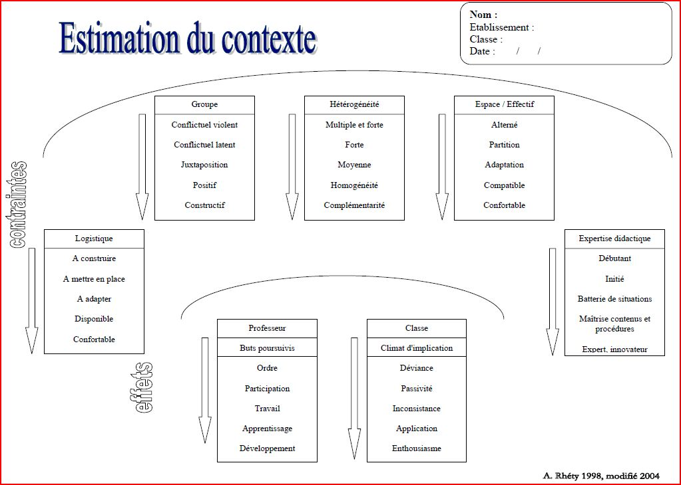

Slide 7
8 paramètres en interaction
ENCADREMENT EDUCATIF
ANIMATION SOCIALE
ORGANISATION LOGISTIQUE
SUPERVISION
COMMUNICATION
GESTION DES INCIDENTS
STRUCTURATION DIDACTIQUE
EVAL DES ACTIVITES D’APPRENTISSAGE

Slide 8
8 paramètres en interaction
REGLES SCOLAIRES
SANCTIONS
ENCADREMENT EDUCATIF
SENS
RAPPORT AUX REGLES
VALEURS

Slide 9
8 paramètres en interaction
FONCTIONS
ESPACES
ORGANISATION LOGISTIQUE
TEMPS
MATERIEL
GROUPES

Slide 10
8 paramètres en interaction
PRESTANCE
CLARTE
COMMUNICATION
RELATION
VOIX
MEDIAS

Slide 11
8 paramètres en interaction
OBJETS D’ENSEIGNEMENT
PRATIQUES SCOLAIRES
ACTIVITES D’ENSEIGNEMENT
STRUCTURATION DIDACTIQUE
TEMPORALITE
ACTIVITES D’APPRENTISSAGE
TACHES

Slide 12
8 paramètres en interaction
INDICES DE REUSSITE
EVALUATION DES ACTIVITES D’APPRENTISSAGE
IMPLICATION
STRATEGIES
VOLUME
REPRESENTATIONS

Slide 13
8 paramètres en interaction
NATURE D’INTERVENTION
GESTION DES INCIDENTS
SITES D’INTERVENTION
MOMENTS D’INTERVENTION
SIGNIFICATIONS
STRATEGIES D’INTERVENTION

Slide 14
8 paramètres en interaction
DISPONIBILITE PERCEPTIVE
SUPERVISION
SECURITE
SITES STRATEGIQUES
DISPONIBILITE COGNITIVE
RYTHMICITE

Slide 15
8 paramètres en interaction
FORMATS
ANIMATION SOCIALE
INTERACTIONS
ROLES
RELATIONS
CRITERES DE GROUPEMENT

Slide 16
Une question d’ergonomie…
ENCADREMENT EDUCATIF
ANIMATION SOCIALE
ORGANISATION LOGISTIQUE
SUPERVISION
COMMUNICATION
GESTION DES INCIDENTS
STRUCTURATION DIDACTIQUE
EVAL DES ACTIVITES D’APPRENTISSAGE

Slide 17
Paramètres structure
ENCADREMENT EDUCATIF
ANIMATION SOCIALE
ORGANISATION LOGISTIQUE
SUPERVISION
COMMUNICATION
GESTION DES INCIDENTS
STRUCTURATION DIDACTIQUE
EVAL DES ACTIVITES D’APPRENTISSAGE

Slide 18
Paramètres moyens
ENCADREMENT EDUCATIF
ANIMATION SOCIALE
ORGANISATION LOGISTIQUE
SUPERVISION
COMMUNICATION
GESTION DES INCIDENTS
STRUCTURATION DIDACTIQUE
EVAL DES ACTIVITES D’APPRENTISSAGE

Slide 19
En rapport avec des enjeux
EFFICACITE / EFFICIENCE
CONFORT / INCONFORT
MAITRISE / DOUTE

Slide 20
Dont on peut mesurer l’organisation
débutant
ENCADREMENT EDUCATIF
ANIMATION SOCIALE
ORGANISATION LOGISTIQUE
SUPERVISION
COMMUNICATION
GESTION DES INCIDENTS
STRUCTURATION DIDACTIQUE
EVAL DES ACTIVITES D’APPRENTISSAGE
expert

Slide 21
Dont on peut mesurer l’amplitude
ENCADREMENT EDUCATIF
ANIMATION SOCIALE
ORGANISATION LOGISTIQUE
SUPERVISION
COMMUNICATION
GESTION DES INCIDENTS
STRUCTURATION DIDACTIQUE
EVAL DES ACTIVITES D’APPRENTISSAGE

Slide 22
Dont on peut mesurer la surface
ENCADREMENT EDUCATIF
ANIMATION SOCIALE
ORGANISATION LOGISTIQUE
SUPERVISION
COMMUNICATION
GESTION DES INCIDENTS
STRUCTURATION DIDACTIQUE
EVAL DES ACTIVITES D’APPRENTISSAGE

Slide 23
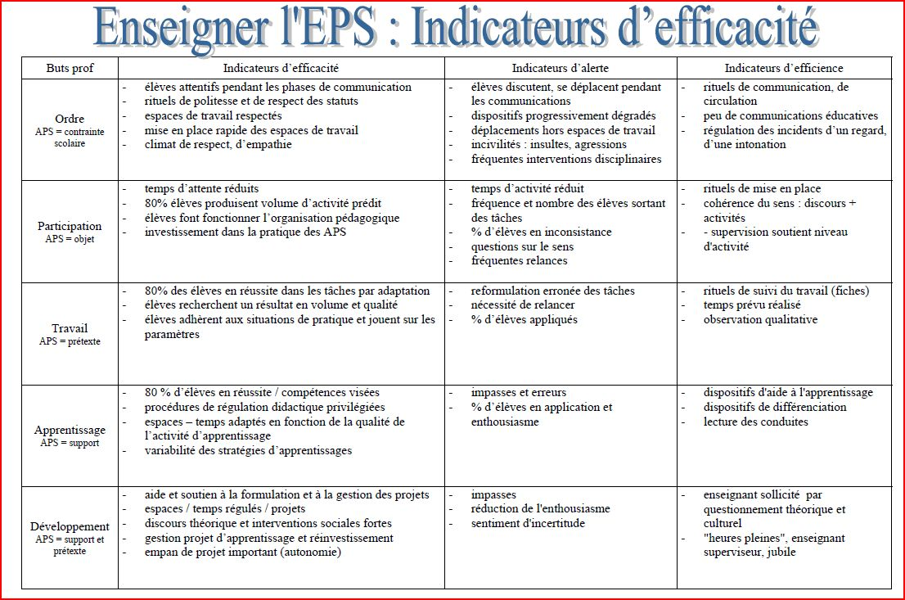
Dont on peut mesurer les effets à partir d’indicateurs

Slide 24
Raisons de ce pilotage académique.
Contrebalancer la planification de conception par la planification de mise en oeuvre .
Équilibrer les paradigmes commande et autonomie.
Accroître la présence des évènements de cours dans les discours pédagogiques et de conseil.
Réduire les phénomènes de biais dans la relation de conseil.
Restaurer et respecter la complexité du réel.
Renforcer les retombées de formation dans les pratiques.
Contribuer à la re-normalisation des pratiques.

Slide 25
Conseils pour l’utilisation
Adopter une posture d’évaluation partagée : ces outils deviennent médiateurs de la relation.
S’appuyer sur le relevé d’un cours d’action pour rendre présents les évènements du cours.
Débattre et analyser les évènements comme arguments du positionnement.
Débattre des interrelations entre les éléments pour « peser » les interactions.
Eventuellement, débattre des conditions de réorientations, rééquilibrage entre les éléments.

Slide 26
Intérêts pour la formation, le conseil pédagogique, l’accompagnement
Restaurer la pratique réelle comme véritable enjeu des interventions (ancrage > évocation).
Construire les conditions d’une autoévaluation comme
« structure d’accueil » du conseil.
Gagner en adaptation, sentiment de maîtrise, reconnaissance, partage des savoirs professionnels.
Reconstruire des normes professionnelles par la mise en relation circulaire :
Contexte – conception – interventions – résultats - régulation.

Slide 27
Références citées
Marc Durand, L’enseignement en milieu scolaire, PUF, 1996.
Martel, D., Gagnon, J., Brunelle, J. P., & Spallanzani, C. (1996) Comportements d'élèves qui influencent le développement des attentes chez des enseignants en éducation physique. Revue Avante , 2, 2, 37 - 50.

